Slide 1
과제2.인공지능학과 2022480002 김관중

Slide 2
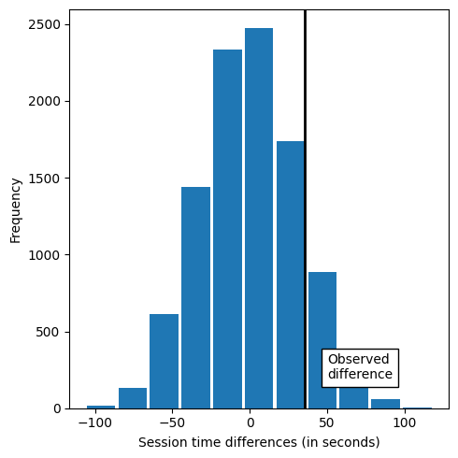
code1
# Permutation test example with stickiness
def perm_fun(x, nA, nB):
n = nA + nB
idx_B = set(random.sample(range(n), nB))
idx_A = set(range(n)) - idx_B
return x.loc[list(idx_B)].mean() - x.loc[list(idx_A)].mean()
nA = session_times[session_times.Page == 'Page A'].shape[0]
nB = session_times[session_times.Page == 'Page B'].shape[0]
print(perm_fun(session_times.Time, nA, nB))
1번 코드에선 permutation을 함수로 구현했다. 이 함수에선 인덱스를 매개로 변수를 선별했고, 구체적으론 indx_B를 먼저 B의 개수만큼 추출하여 선정하고, 전체 범위에서 indx_B에 해당되지 않은 인덱스들을 indx_A로 할당하였다. 이를 통해 비복원 추출 또한 구현했고, 각각의 그룹 A,B에서 평균을 구해 뺀 값이 perm_fun 함수의 결과이다.
2번 코드에선 perm_fun을 10000번 반복하여 histogram으로 나타냈고, 이 histogram 위에 기존의 A 그룹, B 그룹의 각 평균을 뺀 값을 y축에 평행하게 그어서 표현했다.
code2
random.seed(1)
perm_diffs = [perm_fun(session_times.Time, nA, nB) for _ in range(10000)]
fig, ax = plt.subplots(figsize=(5, 5))
ax.hist(perm_diffs, bins=11, rwidth=0.9)
ax.axvline(x = mean_b - mean_a, color='black', lw=2)
ax.text(50, 190, 'Observed\ndifference', bbox={'facecolor':'white'})
ax.set_xlabel('Session time differences (in seconds)')
ax.set_ylabel('Frequency')
plt.tight_layout()
plt.show()

Slide 3
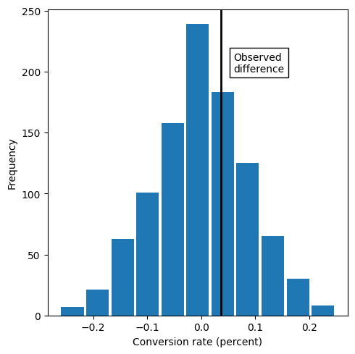
code3
random.seed(1)
obs_pct_diff = 100 * (200 / 23739 - 182 / 22588)
print(f'Observed difference: {obs_pct_diff:.4f}%')
conversion = [0] * 45945
conversion.extend([1] * 382)
conversion = pd.Series(conversion)
perm_diffs = [100 * perm_fun(conversion, 23739, 22588)
for _ in range(1000)]
fig, ax = plt.subplots(figsize=(5, 5))
ax.hist(perm_diffs, bins=11, rwidth=0.9)
ax.axvline(x=obs_pct_diff, color='black', lw=2)
ax.text(0.06, 200, 'Observed\ndifference', bbox={'facecolor':'white'})
ax.set_xlabel('Conversion rate (percent)')
ax.set_ylabel('Frequency')
plt.tight_layout()
plt.show()
obs_pct_diff는 실제 관측한 두 그룹 간의 전환률 차이를 의미하고, perm_diffs를 1000번 반복하여 값을 histogram에 표시했고, obs_pct_diff를 위에 표시하였다.

Slide 4
code4
res = stats.ttest_ind(session_times[session_times.Page == 'Page A'].Time,
session_times[session_times.Page == 'Page B'].Time,
equal_var=False)
print(f'p-value for single sided test: {res.pvalue / 2:.4f}’)
code5
tstat, pvalue, df = sm.stats.ttest_ind(
session_times[session_times.Page == 'Page A'].Time,
session_times[session_times.Page == 'Page B'].Time,
usevar='unequal', alternative='smaller')
print(f'p-value: {pvalue:.4f}')
Page A, Page B 두 그룹에서 대립가설: “Page A에 대한 평균 세션 시간이 Page B에 대한 평균보다 작다는 가설”일 때 p-value값을 t-test를 통해 구했다.

Slide 5
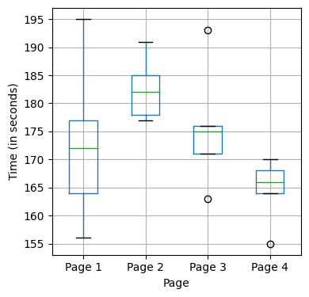
Code6
four_sessions = pd.read_csv(FOUR_SESSIONS_CSV)
ax = four_sessions.boxplot(by='Page', column='Time',figsize=(4, 4))
ax.set_xlabel('Page')
ax.set_ylabel('Time (in seconds)')
plt.suptitle('')
plt.title('')
plt.tight_layout()
plt.show()
code7
observed_variance = four_sessions.groupby('Page').mean().var()[0]
print('Observed means:', four_sessions.groupby('Page').mean().values.ravel())
print('Variance:', observed_variance)
# Permutation test example with stickiness
def perm_test(df):
df = df.copy()
df['Time'] = np.random.permutation(df['Time'].values)
return df.groupby('Page').mean().var()[0]
print(perm_test(four_sessions))
Observed means: [172.8 182.6 175.6 164.6] Variance: 55.426666666666655 19.213333333333352
Code6에선 4개의 page에서 각각 box plot을 그렸다. Code7에선 각 그룹에서 구한 평균과 이 평균을 바탕으로 분산을 구했고, four_sessions에서 ‘Time‘ 변수들의 data를 섞었고, 그 후 각 Page별로 평균을 구하고, 이 평균들의 분산을 구했다.

Slide 6
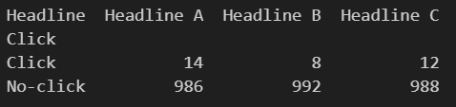
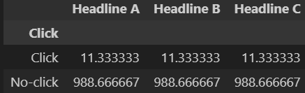
Code8
# Table 3-4
click_rate = pd.read_csv(CLICK_RATE_CSV)
clicks = click_rate.pivot(index='Click', columns='Headline', values='Rate')
print(clicks)
Code9
# Table 3-5
row_average = clicks.mean(axis=1)
pd.DataFrame({
'Headline A': row_average,
'Headline B': row_average,
'Headline C': row_average,
})
Code9의 테이블은 CLICK_RATE_CSV파일에서 각 Headline 별 클릭/클릭하지 않은 경우의 수를 나타낸 것이다. (Observed table)
Code10의 테이블은 각 열 별로 평균을 구하여 기댓값을 구했다.
(Expected table)

Slide 7
Code10
# Resampling approach
box = [1] * 34
box.extend([0] * 2966)
random.shuffle(box)
def chi2(observed, expected):
pearson_residuals = []
for row, expect in zip(observed, expected):
pearson_residuals.append([(observe - expect) ** 2 / expect
for observe in row])
# return sum of squares
return np.sum(pearson_residuals)
expected_clicks = 34 / 3
expected_noclicks = 1000 - expected_clicks
expected = [expected_clicks, expected_noclicks]
chi2observed = chi2(clicks.values, expected)
def perm_fun(box):
random.shuffle(box)
sample_clicks = [sum(box[0:1000]),
sum(box[1000:2000]),
sum(box[2000:3000])]
sample_noclicks = [1000 - n for n in sample_clicks]
return chi2([sample_clicks, sample_noclicks], expected)
perm_chi2 = [perm_fun(box) for _ in range(2000)]
resampled_p_value = sum(perm_chi2 > chi2observed) / len(perm_chi2)
print(f'Observed chi2: {chi2observed:.4f}')
print(f'Resampled p-value: {resampled_p_value:.4f}')
Box를 만들어 2966개의 0과 34개의 1 총 3000개를 섞었음, perm_fun에서 1000개씩 구간을 나눠 숫자를 뽑았고, 이를 합쳤기에 sample click은 clikc과 no-click을 비복원 추출로 재표본 추출하는 형식을 띔 expected_clicks는 전체 클릭 수를 3으로 나눈 34/3이고, expected_noclicks는 1000번의 기회 중에서 클릭하지 않은 수를 의미한다.
Chi-square를 구하는 함수에선 2행 3열의 observed 테이블과 1행 2열의 expected 테이블 간의 연산을 진행하는데, observed 1행 3개 원소와 expected 1행 1열의 원소간 pearson residuals를 계산하여 pearson_residuals 리스트의 1열로 저장하고, observed 2행 3개 원소와 expected 1행 2열의 원소간 pearson residuals를 계산하여 pearson_residuals 리스트의 2열로 저장한다.
이후 2행 3열의 pearson_residuals의 원소들을 모두 더하여 chi-square 값을 계산한다. 이 계산을 2000번 반복하여, perm_chi2 리스트를 만들고, 기존에 관측된 원소들에서 구한 chi-square 값과 비교하여 더 큰 원소들의 개수를 세고, 이를 perm_chi2의 길이로 나눠 p_value 값을 구한다. 이는 observed된 행렬에서 chi-square 값을 구하고, 이 chi-square 값을 자유도가 2인 chi-square 밀도그림에서 구한 값에서부터 right tail 방향으로 무한대까지 넓이를 적분한 값과 같다.

Slide 8
Code11
chisq, pvalue, df, expected = stats.chi2_contingency(clicks)
print(f'Observed chi2: {chisq:.4f}’)
Print(f’p-value: {pvalue:.4f}’)
Expected = [expected_clicks, expected_noclicks]
Def sample_with_replacement(box):
sample_clicks = [sum(random.sample(box, 1000)),
sum(random.sample(box, 1000)),
sum(random.sample(box, 1000))]
sample_noclicks = [1000 – n for n in sample_clicks]
return chi2([sample_clicks, sample_noclicks], expected)
perm_chi2 = [sample_with_replacement(box) for _ in range(2000)]
resampled_p_value = sum(perm_chi2 > chi2observed) / len(perm_chi2)
Print(f’Observed chi2: {chi2observed:.4f}’)
Print(f’Resampled p-value: {resampled_p_value:.4f}’)
Code11은 sample 1000개를 각각 다르게 뽑았기 때문에, replacement를 하지 않고 비복원추출하도록 코드를 설계되었다. 이를 보아 비복원추출을 통해 구한 chi square와 그로 구한 p-value 복원추출을 통해 구한 chi square와 그로 구한 p-value는 다른 것임을 알 수 있다.
Observed chi2: 1.6659 p-value: 0.4348
Observed chi2: 1.6659 Resampled p-value: 0.4845

Slide 9
Code13
loan_data = pd.read_csv(LOAN_DATA_CSV)
# convert to categorical
loan_data.outcome = loan_data.outcome.astype('category')
loan_data.outcome.cat.reorder_categories(['paid off', 'default'])
loan_data.purpose_ = loan_data.purpose_.astype('category')
loan_data.home_ = loan_data.home_.astype('category')
loan_data.emp_len_ = loan_data.emp_len_.astype('category')
predictors = ['purpose_', 'home_', 'emp_len_']
outcome = 'outcome'
X = pd.get_dummies(loan_data[predictors], prefix='', prefix_sep='', dtype=int)
y = loan_data[outcome]
naive_model = MultinomialNB(alpha=0.01, fit_prior=True)
naive_model = MultinomialNB(alpha=1e-10, fit_prior=False)
naive_model.fit(X, y)
new_loan = X.loc[146:146, :]
print('predicted class: ', naive_model.predict(new_loan)[0])
probabilities = pd.DataFrame(naive_model.predict_proba(new_loan),
columns=naive_model.classes_)
print('predicted probabilities',)
print(probabilities)
Code13은 특정한 조건에 있는 사람이 빚을 연채할지, 안할지를 예측하는 문제를 해결하는 코드이다.
문제를 해결하기 전,
원래 모두 “object” 형식으로 저장되었던 변수들을 “category” 형식으로 변환했다.
원래 1개의 변수에 7개의 값을 가지고 있던 “purpose_”변수를 7개의 변수에 각각 2개의 값을 갖도록 변환했다.
이와 같은 변환을 “home_” 변수와 “emp_len” 변수에도 적용하여 3개였던 변수가 12개의 변수로 증가했고, 각각의 모든 변수는 0 또는 1의 값만 가지게 되었다.
해당 데이터에선 45342명의 데이터가 있었고, 이 문제어선 147번째 사람이 연체할 확률을 구하고 싶었다.
이 사람이 갖고 있는 12개의 예측변수 값들은 아래의 표와 같다.
총 12개의 변수를 가지고 예측해야 하기에,
outcome이 1인 경우에 각 변수들이 해당하는 값을 가질 조건부확률 12개를 모두 곱하고,
outcome이 1일 확률을 각 변수가 해당하는 값을 갖는 확률 12개를 모두 곱하면 문제를 해결할 수 있다.
(뒷 장에 수식으로 표현했다.)
predicted class: default predicted probabilities default paid off 0 0.653699 0.346301

Slide 10
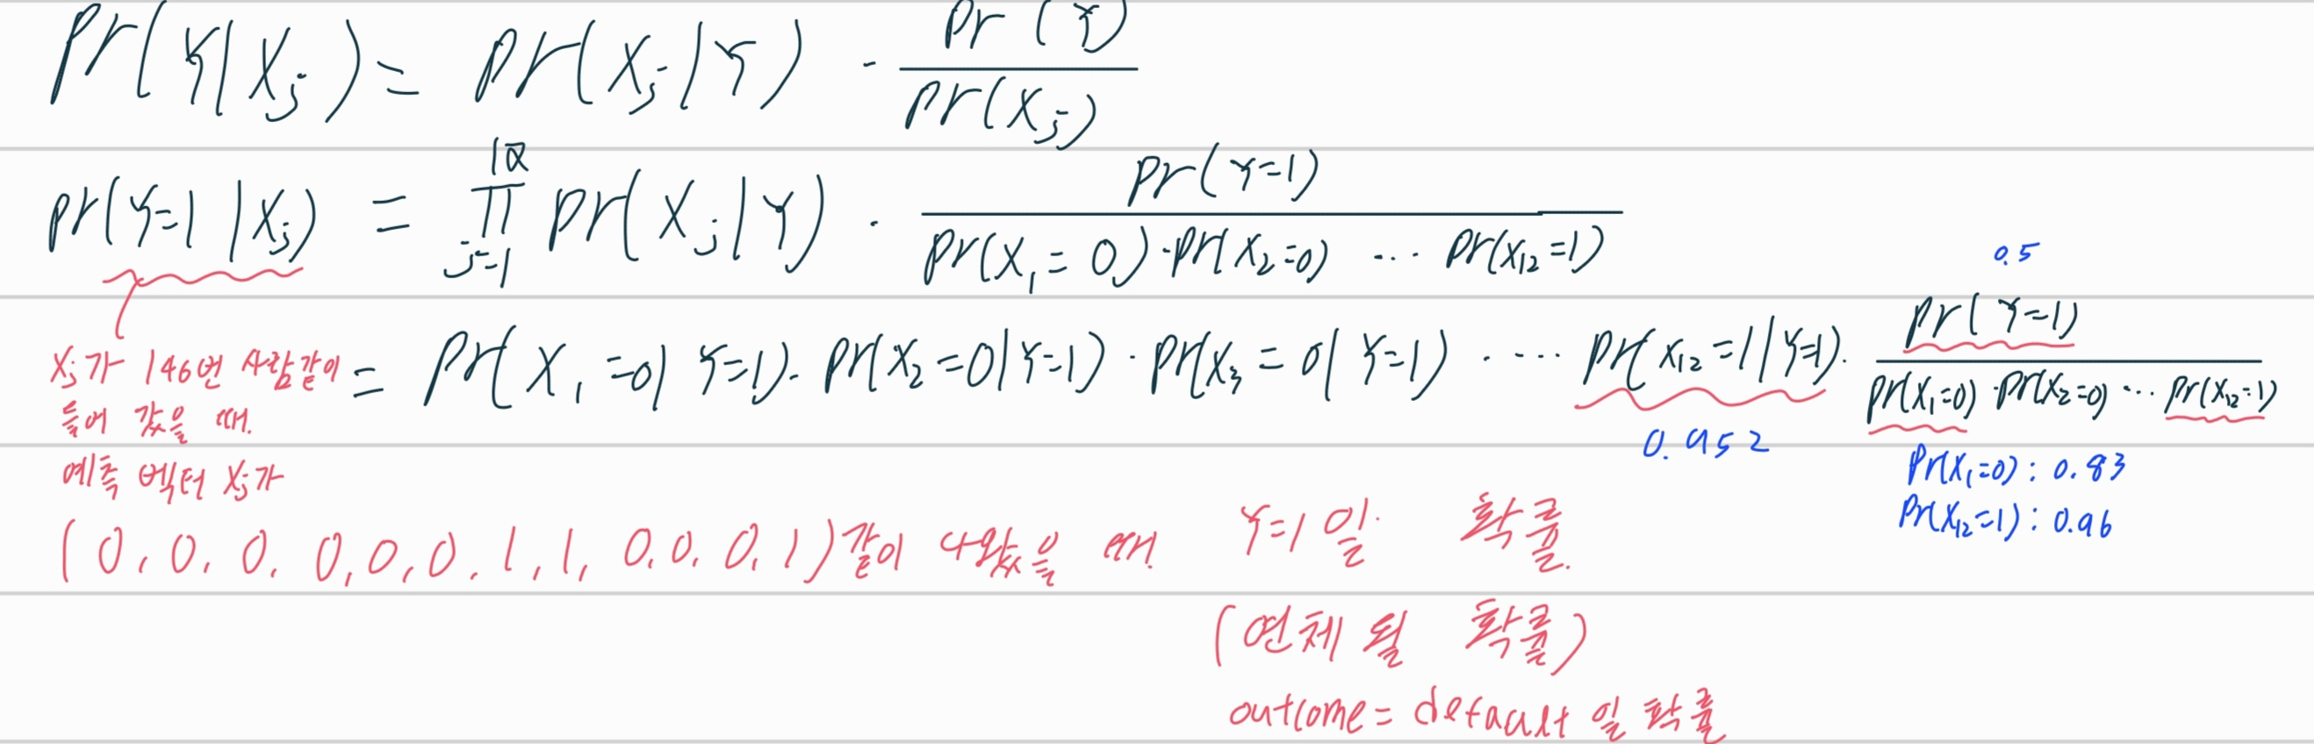

Slide 11
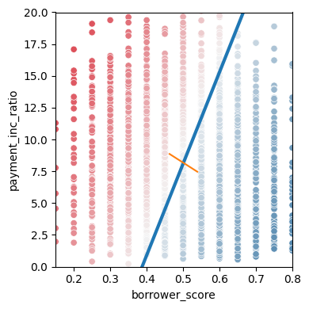
Code14
# Use scalings and center of means to determine decision boundary
center = np.mean(loan_lda.means_, axis=0)
slope = - loan_lda.scalings_[0] / loan_lda.scalings_[1]
intercept = center[1] - center[0] * slope
# payment_inc_ratio for borrower_score of 0 and 20
x_0 = (0 - intercept) / slope
x_20 = (20 - intercept) / slope
lda_df = pd.concat([loan3000, pred['default']], axis=1)
lda_df.head()
fig, ax = plt.subplots(figsize=(4, 4))
g = sns.scatterplot(x='borrower_score', y='payment_inc_ratio',
hue='default', data=lda_df,
palette=sns.diverging_palette(240, 10, n=9, as_cmap=True),
ax=ax, legend=False)
ax.set_ylim(0, 20)
ax.set_xlim(0.15, 0.8)
ax.plot((x_0, x_20), (0, 20), linewidth=3)
ax.plot(*loan_lda.means_.transpose())
plt.tight_layout()
plt.show()
Code14는 실제 데이터에서 LDA를 구현한 코드이다. LDA는 Linear Discriminant Analysis의 약자로, 주어진 데이터를 가장 잘 분류하는 직선을 찾아야 한다. 이를 통계적으로 해석하면, 각 그룹의 분산은 크고, 분류된 그룹 내의 데이터들 간의 분산은 작아야 한다.
이를 구현하기 위해, 공분산 행렬을 이용해 직선의 기울기를 구했다.

